Slide 1
计算机辅助药物设计 机器学习

Slide 2
基本概念
0 1

Slide 3
参数
数据集
交叉验证
训练数据
外部验证
最佳参数
模型重新训练
模型评估结果

Slide 4
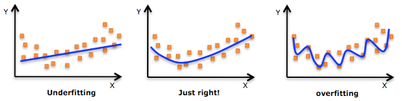
模型欠拟合
（Underfitting）
模型过拟合
（Overfitting）
训练数据复杂度
高于预测函数复杂度的情况
预测函数复杂度高于
训练数据复杂度的情况

Slide 5
eXtreme Gradient Boosting
0 2

Slide 6
基于残差的训练
年龄 | 工作年限 | 收入
20 | 2 | 10
22 | 3 | 13
25 | 6 | 15
24 | 2 | 13
28 | 3 | 18
23 | 2 | 12
25 | 5 | 16
预测收入
9
11
10
11
12
12
18
残差
1
2
5
2
6
0
-2
模型 1

Slide 7
基于残差的训练
年龄 | 工作年限 | 收入
20 | 2 | 1
22 | 3 | 2
25 | 6 | 5
24 | 2 | 2
28 | 3 | 6
23 | 2 | 0
25 | 5 | -2
预测收入
1
3
4
3
5
1
1
残差
0
-1
1
-1
1
-1
-3
模型 2

Slide 8
基于残差的训练
年龄 | 工作年限 | 收入
20 | 2 | 0
22 | 3 | -1
25 | 6 | 1
24 | 2 | -1
28 | 3 | 1
23 | 2 | -1
25 | 5 | -3
预测收入
0
-0.5
0.5
0
2
0
-2
残差
0
-0.5
0.5
-1
-1
-1
-1
模型 3

Slide 9
基于残差的训练
年龄 | 工作年限 | 收入
20 | 2 | 10
22 | 3 | 13
25 | 6 | 15
24 | 2 | 13
28 | 3 | 18
23 | 2 | 12
25 | 5 | 16
模型 1
9
11
10
11
12
12
18
模型 2
1
3
4
3
5
1
1
模型 3
0
-0.5
0.5
0
2
0
-2
最终预测
9
13.5
14.5
14
19
13
17

Slide 10
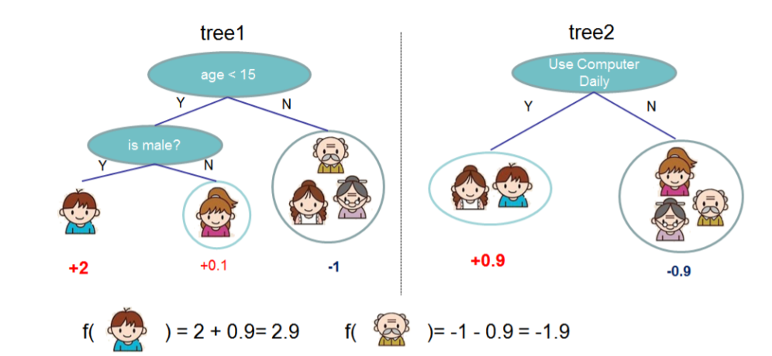
树的集成

Slide 11
可调参数
参数 | 默认值 | 建议范围
n_estimators | 100 | [1, 200]
max_depth | 6 | [3, 10]
learning_rate | 0.3 | 0.01-0.2
subsample | 1 | [0.5, 1]
colsample_bytree | 1 | [0.5, 1]

Slide 12
Random Forest
0 3

Slide 13
Bagging
模型 1
模型 1
预测 1
模型 2
模型 2
预测 2
训练数据
测试数据
最终预测结果
模型 3
模型 3
预测 3
······
······
······
模型 N
模型 N
预测 N

Slide 14
随机森林
随机
森林
随机选择训练集中的部分数据训练决策树
训练出多棵决策树
加权平均
最终的决策模型

Slide 15
可调参数
参数 | 默认值 | 建议范围
n_estimators | 10 | [1, 200]
max_depth | None | [10, 100]
max_features | auto | [“auto”,“sqrt”,“log2”]

Slide 16
Support Vector Machine
0 4

Slide 17
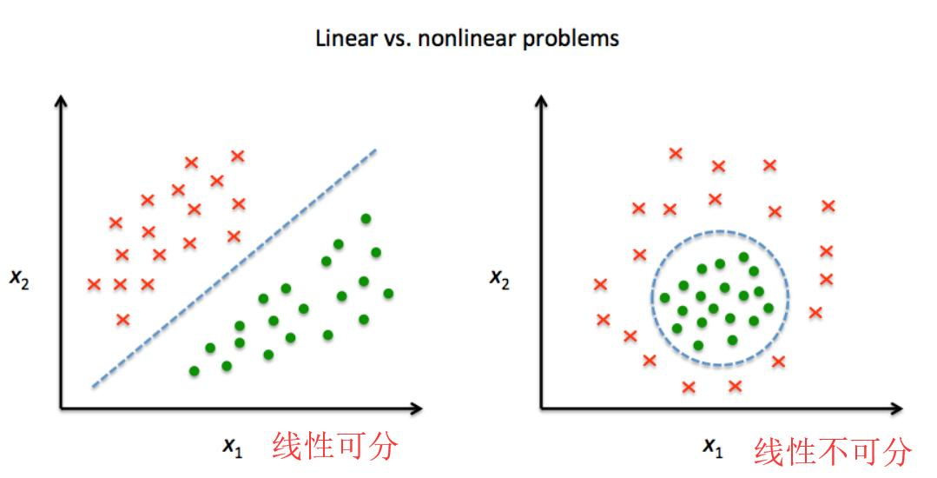
线性可分
线性不可分

Slide 18
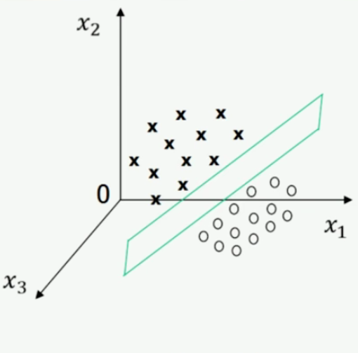
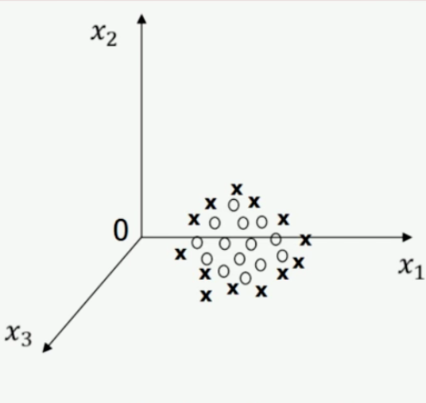
线性可分
线性不可分
线性可分
线性不可分

Slide 19
如果一个数据集是线性可分的，存在无穷多个超平面将各个类别分开
支持向量机算法：
（1）解决线性可分的问题
（2）将线性可分问题中获得的结论推广到线性不可分的情况
线性可分
线性不可分
线性可分
线性不可分

Slide 20
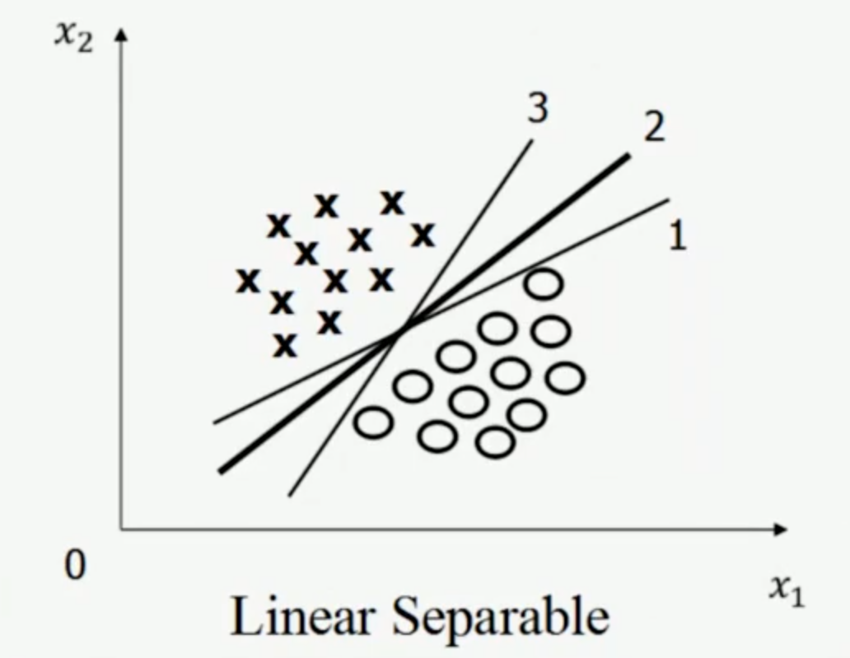
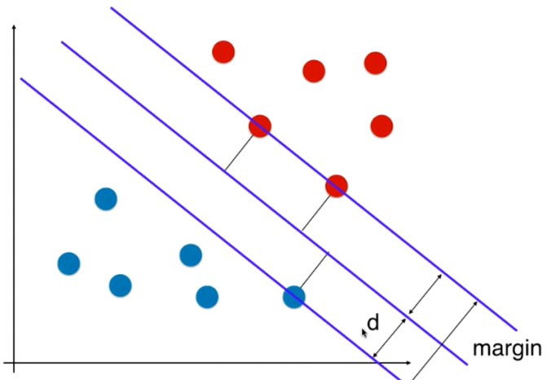
2 号线有一定的容错度
支持向量机寻找的最优分类直线（超平面）应满足：
（1）该直线（超平面）分开了两类；
（2）该直线（超平面）最大化间隔（margin）；
（3）该直线（超平面）处于间隔中间，到所有支持向量的距离都相等
基于最优化理论，间隔（Margin）最大的是 2 号线

Slide 21
可调参数
参数 | 默认值 | 建议范围
C | 1 | [0.1, 10]
kernel | rbf | [‘linear’, ‘poly’, ‘rbf’, ‘sigmoid’, ‘precomputed’]

Slide 22
K-Nearest Neighbors
0 5

Slide 23


K
邻居样本数量
Distance
欧氏距离
曼哈顿距离
a
y
x
$$distance= \left|a\right|$$
$$distance= \left|x\right|+\left|y\right|$$

Slide 24
算法步骤：
计算新样本与所有样本之间的距离；
对计算得到的距离按从近至远进行排序；
选择最近的 k 个样本，再进行分类
算法缺陷：
数据量越大，计算时间越大，效率越低。因此，很难应用到较大的数据集中。

Slide 25
可调参数
参数 | 默认值 | 建议范围
n_neighbors | 5 | 无
weights | uniform | [‘uniform’, ‘distance’]

Slide 26
Thank yo u
f or watching

